Slide 1
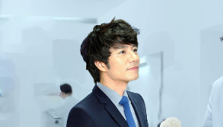
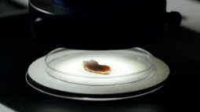
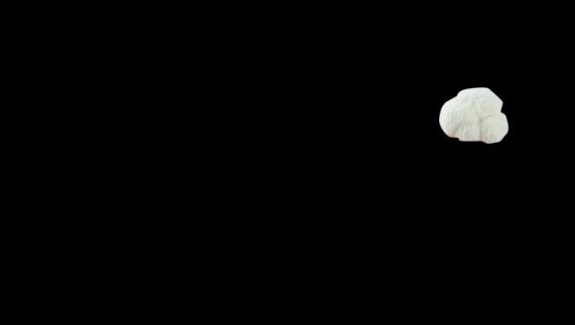

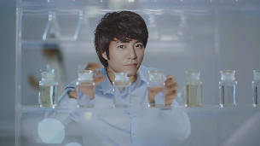
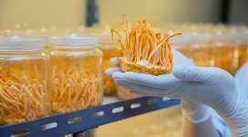

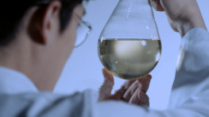


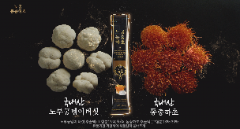
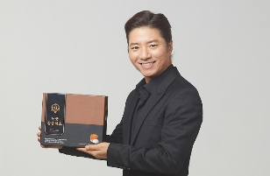
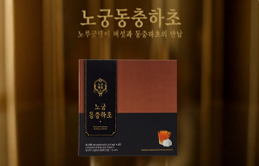
TVCM-노궁 동충하초 A안20초 “연구소 편＂
# 연구소 내부를 걸어가는 임태경과 연구소장님
# 재료를 자세히 들여다보는 임태경
임태경> 노루궁뎅이 버섯?
어떤 성분이 들었나요?
연구소장> 베타글루칸이 들었죠
(자막: FDA 승인 성분인 베타글루칸과 코디세핀
면역력 증진 베타글루칸, 항암물질 코디세핀)
임태경> 동충하초는요?
연구소장> 코디세핀이 들었습니다
임태경> 그래서 면역력에 좋은 거죠?
몸에 좋은 건 다 있네요
NA> 노궁동충하초
베타글루칸과 코디세핀을 담았다
임태경> 이 좋은 건 같이 먹어야
되는군요 ~
몸에 좋은 성분이 다있네요
NR/자막 귀하고 좋은 만남
노궁동충하초

Slide 2
베타 글루칸 FDA 승인자료

Slide 3
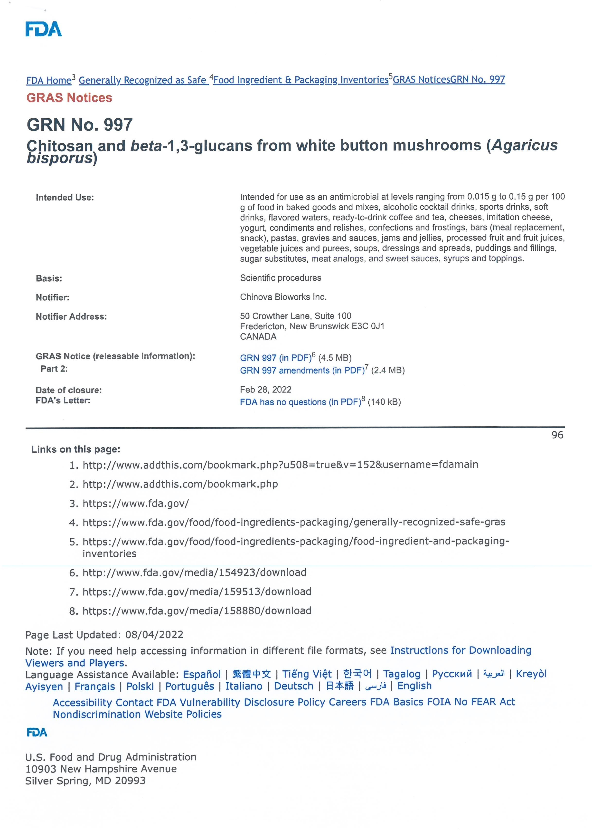

Slide 4
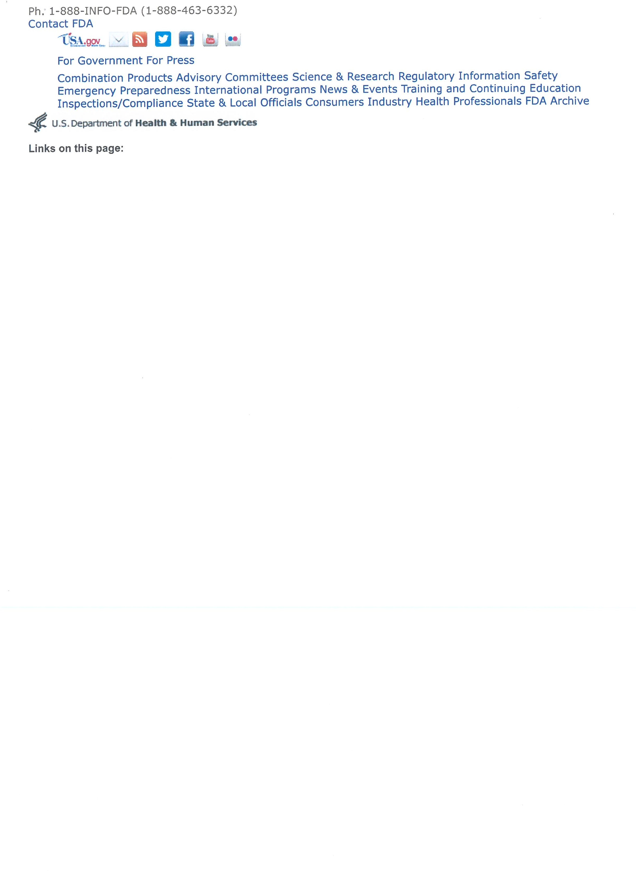

Slide 5
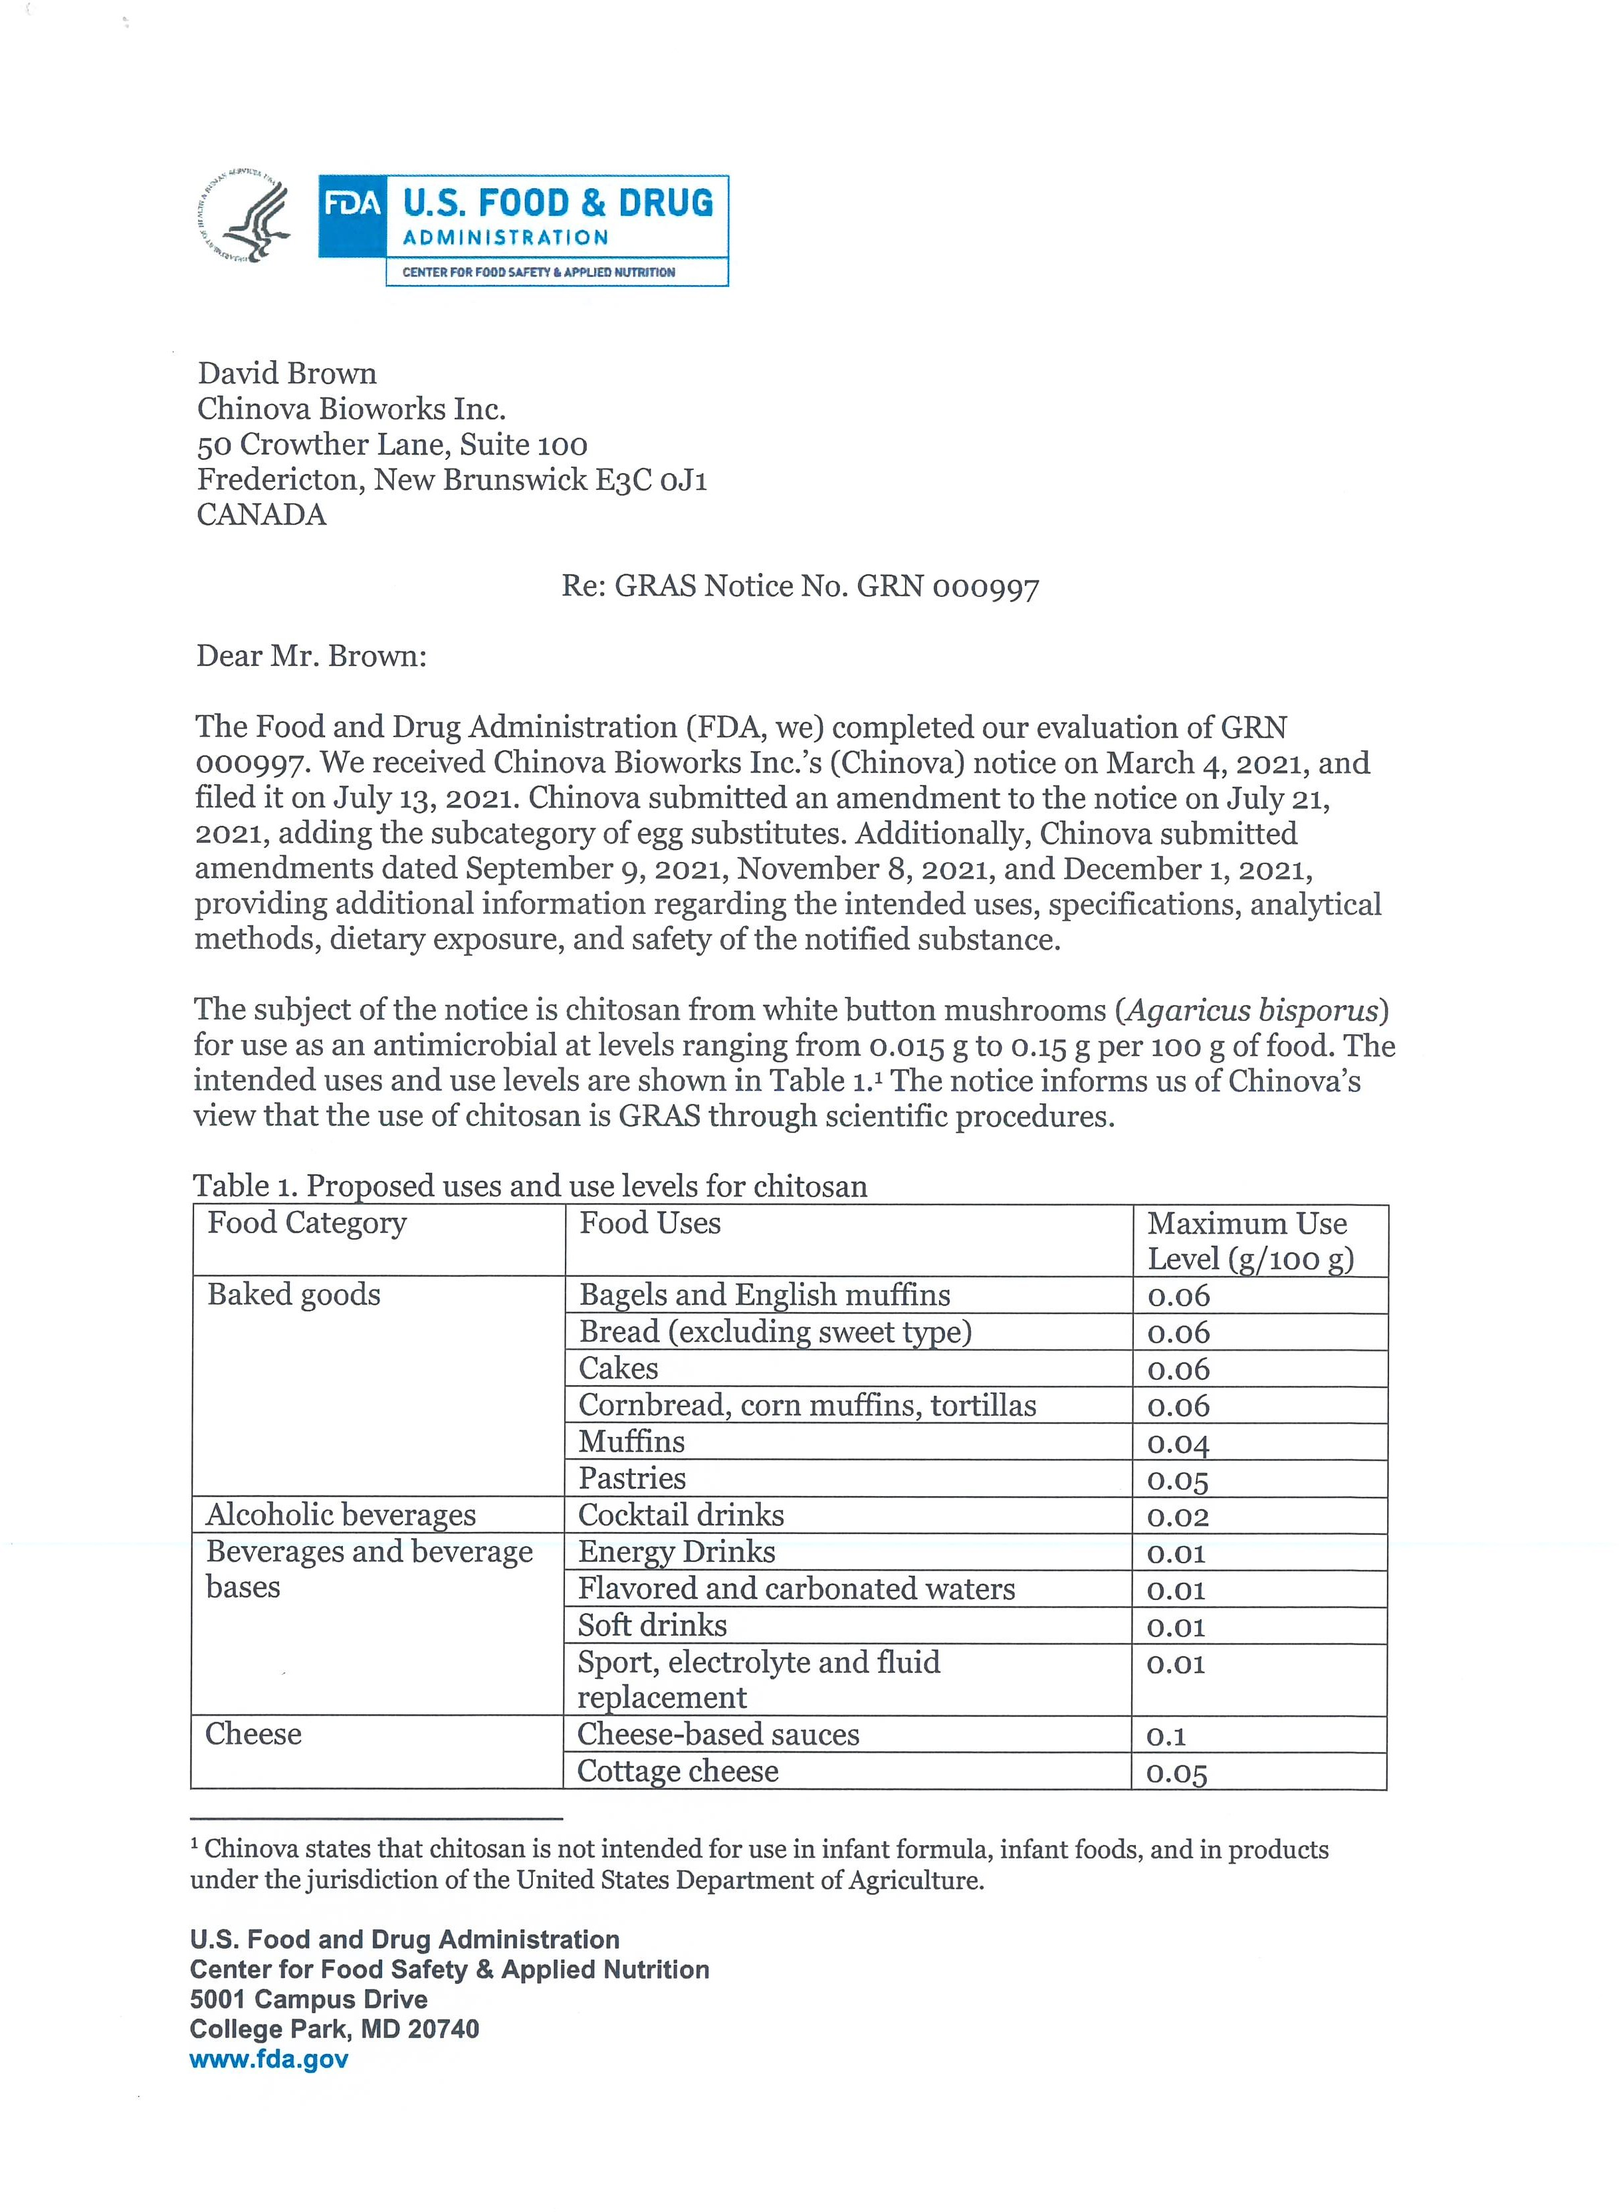

Slide 6
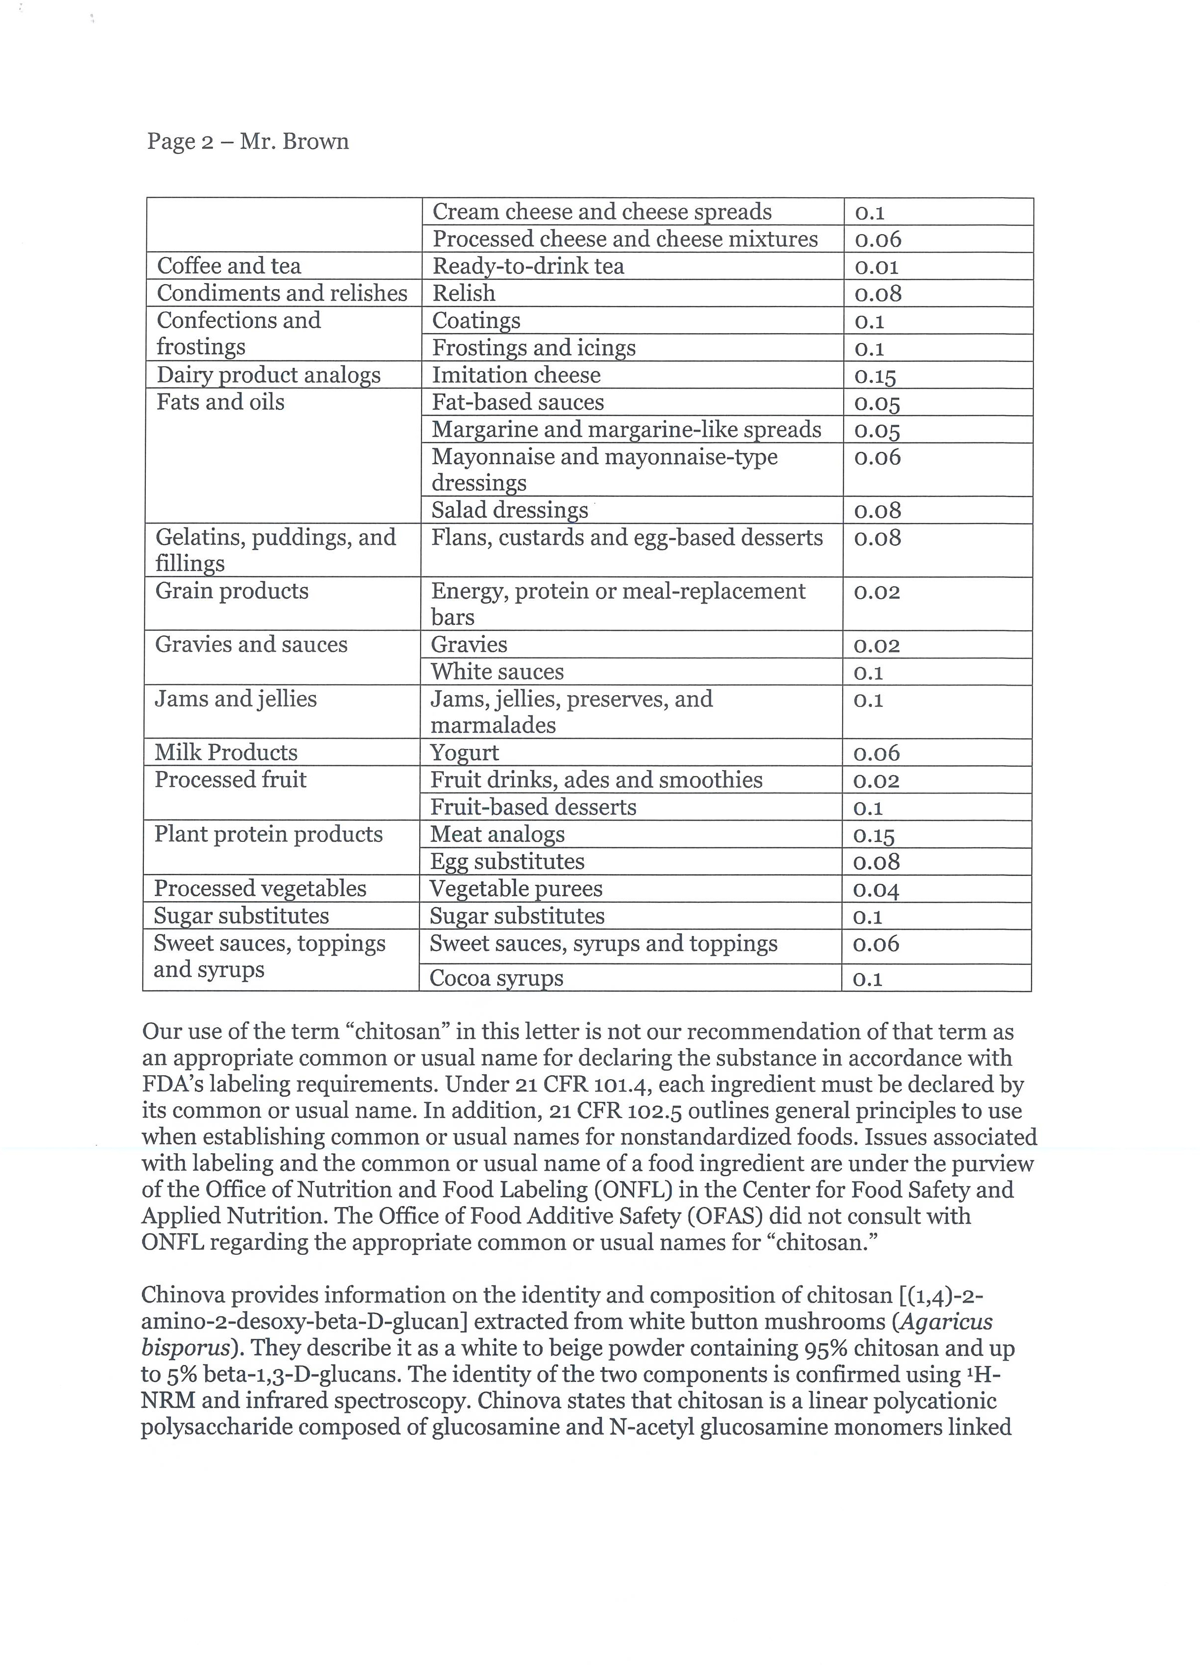

Slide 7
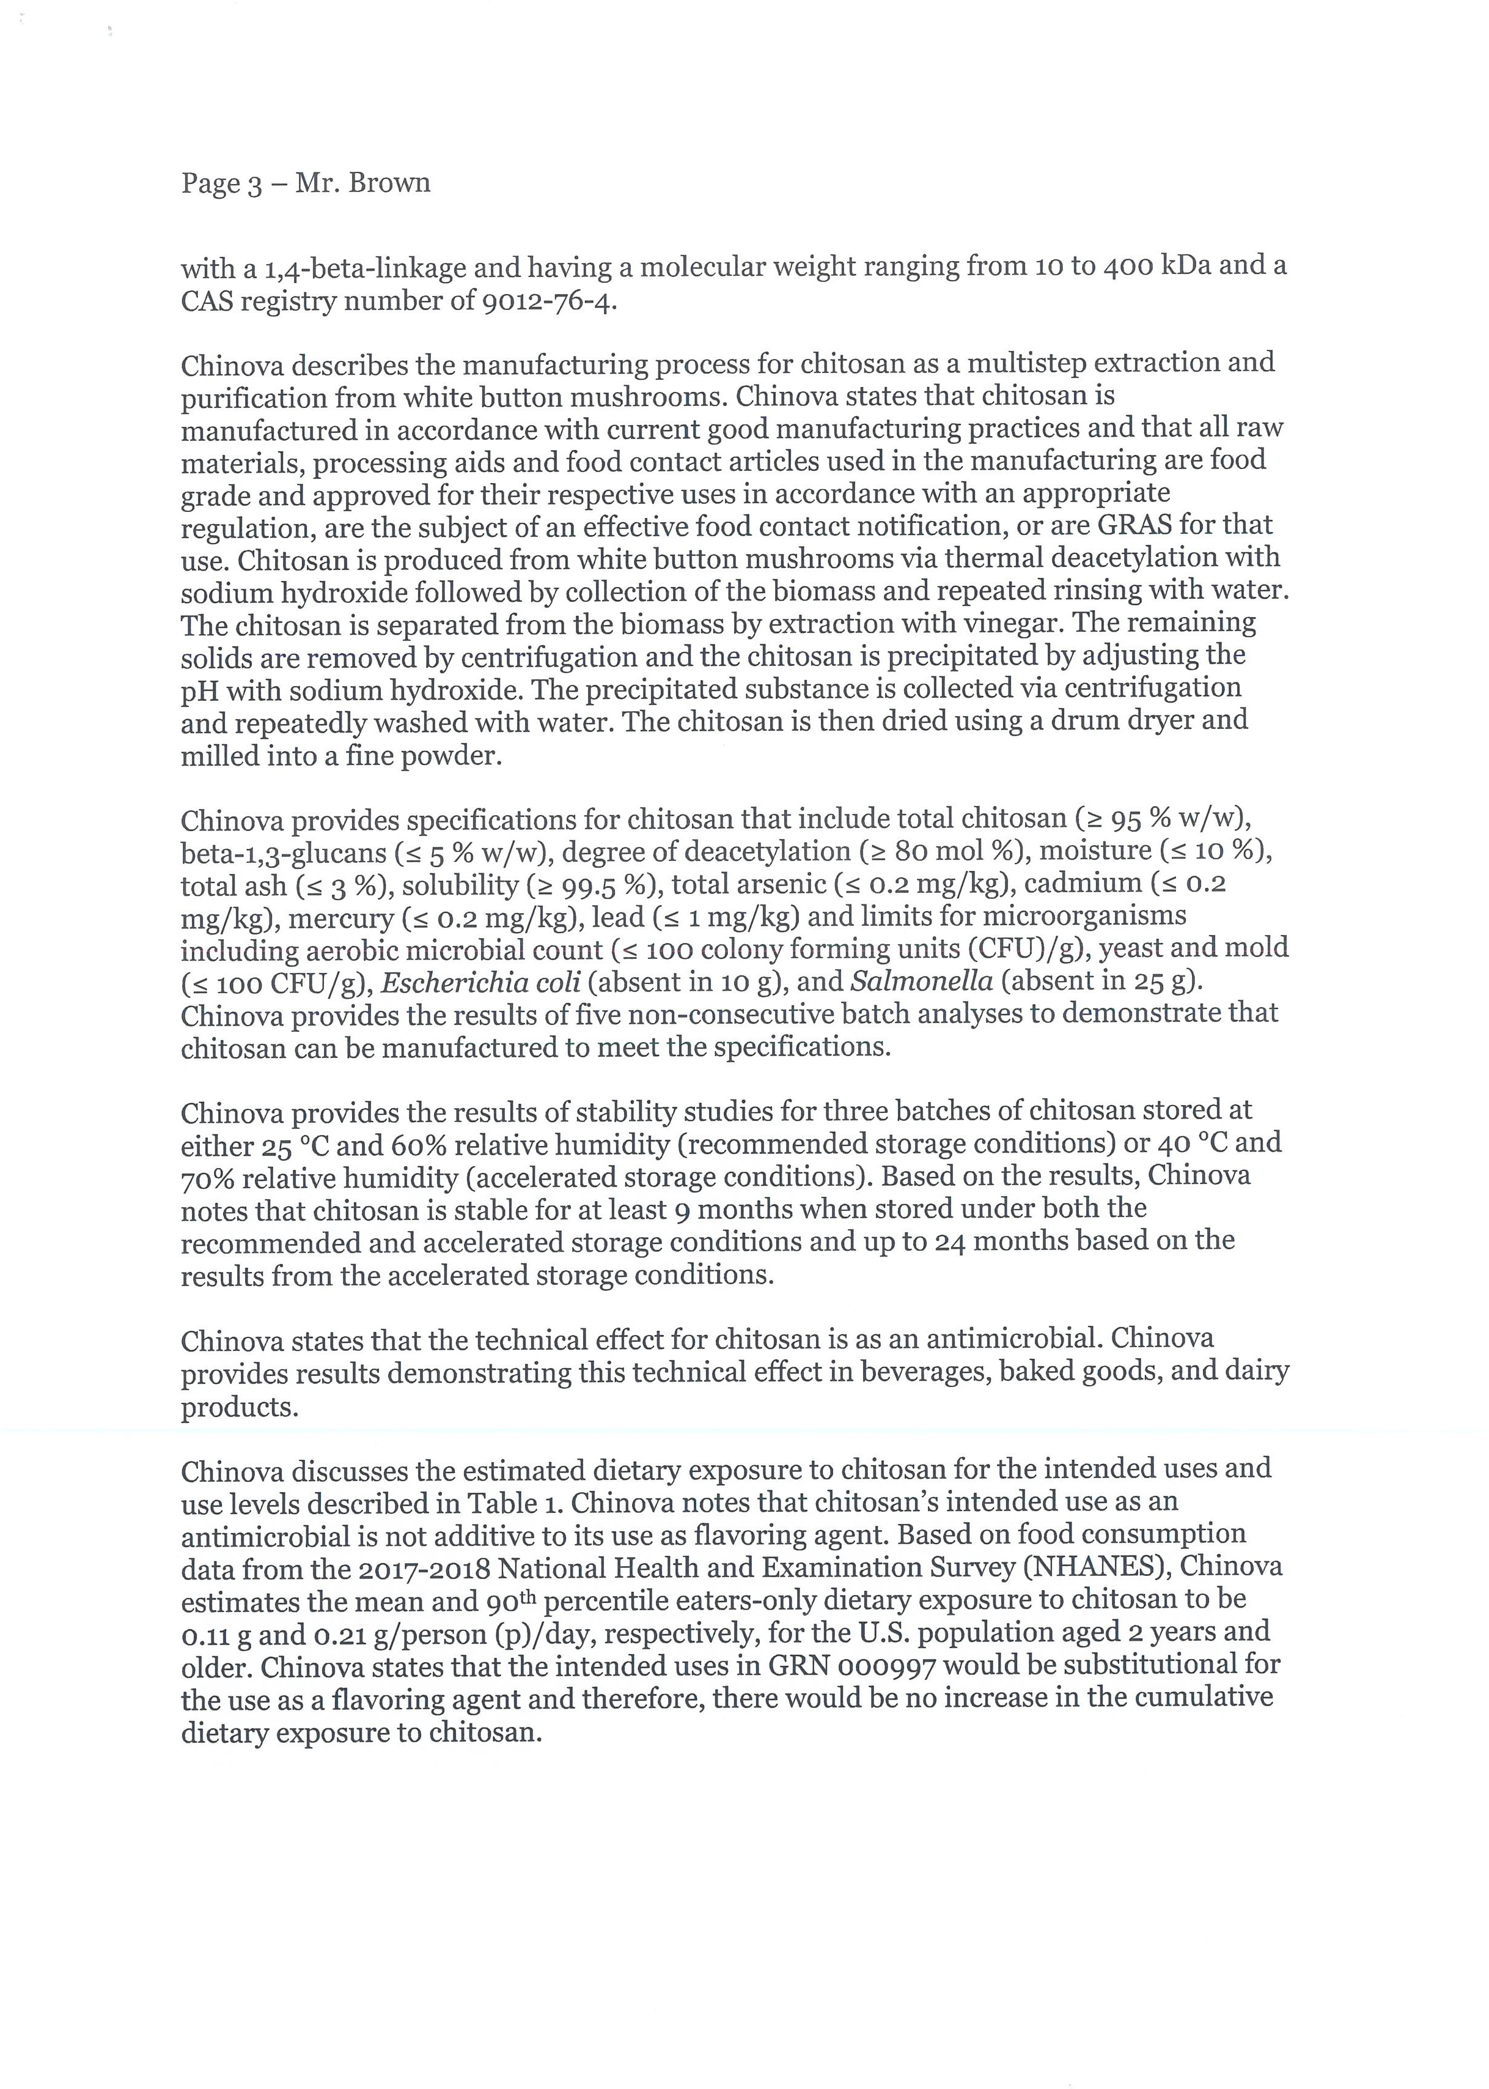

Slide 8
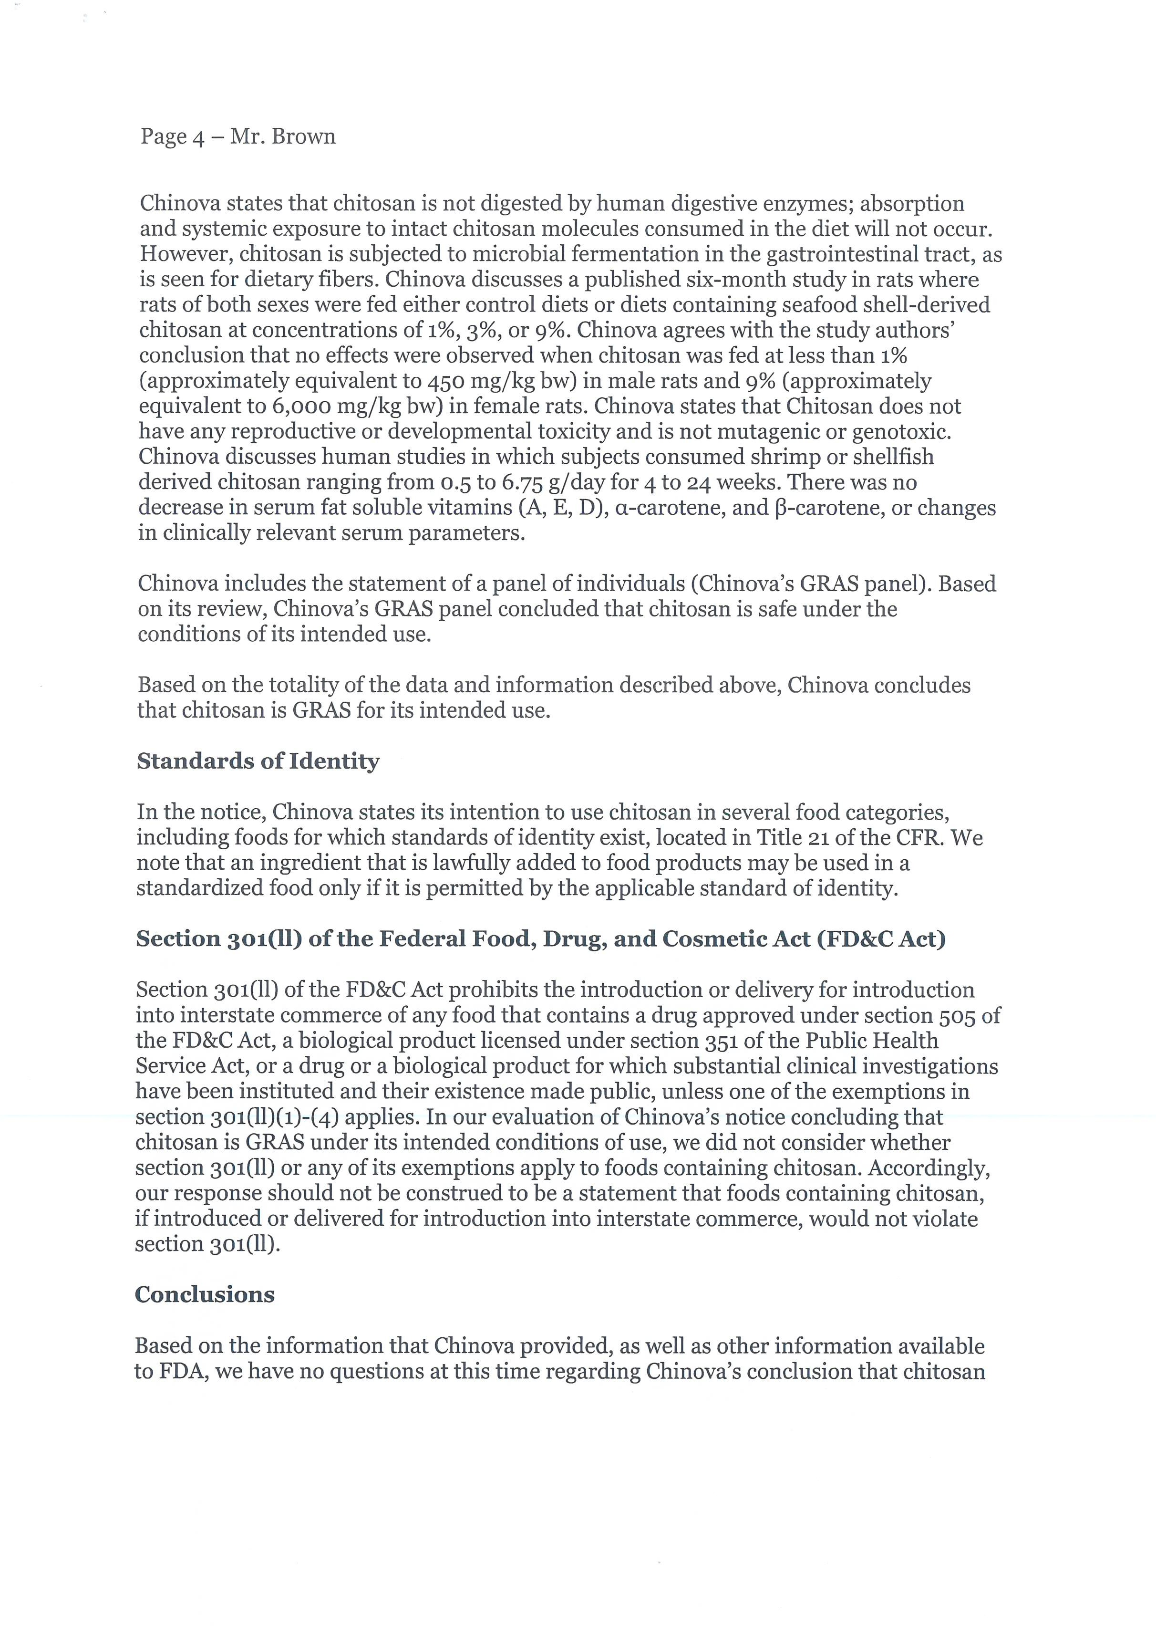

Slide 9
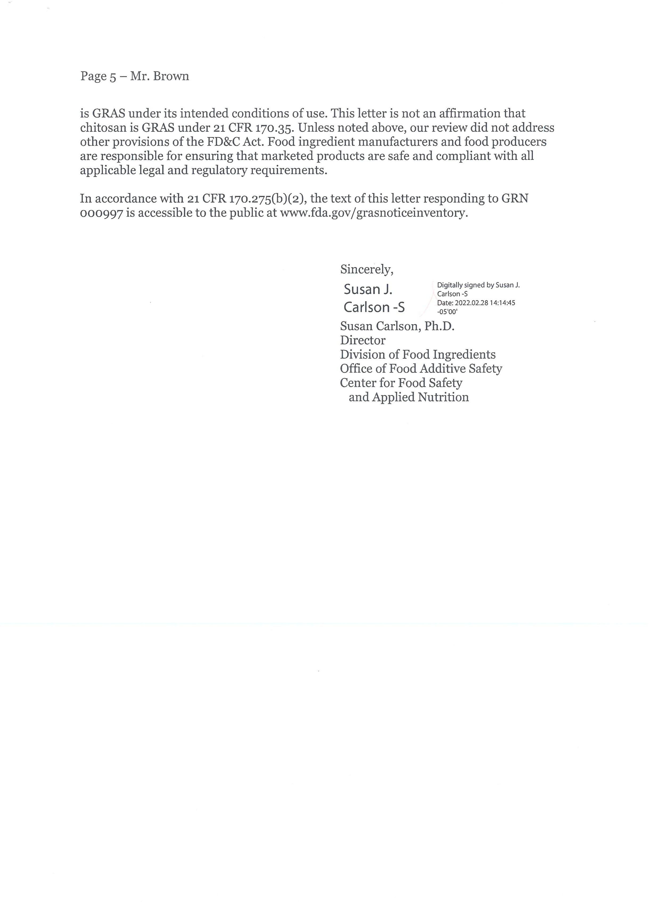

Slide 10
코디세핀 FDA 승인자료

Slide 11
